Slide 1
Google Colab 사용법
코알라

Slide 2
구글 코랩이란?
1. 구글 코랩(Google Colab)
정식 명칭: Google Colaboratory
무엇인가? 구글에서 제공하는 클라우드 기반 Jupyter Notebook 환경이에요. 설치 없이 웹 브라우저에서 바로 Python 코드를 실행할 수 있고, 무료로 GPU/TPU도 사용할 수 있습니다.
특징
웹에서 바로 실행 (별도 설치 X, 구글 계정만 있으면 됨)
Python 기반 머신러닝/딥러닝 개발에 최적화
.ipynb 파일을 직접 업로드하거나 Google Drive와 연동 가능
무료 GPU/TPU 제공 (시간/세션 제한 있음)

Slide 3
ipynb란?
2. ipynb 파일
확장자: .ipynb → Interactive Python Notebook의 줄임말
무엇인가? 주피터 노트북(Jupyter Notebook)에서 사용하는 파일 형식입니다. 코드, 실행 결과, 설명 텍스트(Markdown), 그래프 등을 한 문서 안에 저장할 수 있어요.
구조 실제로는 JSON 형식으로 저장되어 있어서, 각 셀(cell) 단위로 코드와 결과가 기록됩니다. 예를 들어:
코드 셀: Python 코드 작성 & 실행
마크다운 셀: 설명, 수식, 이미지 추가
출력 셀: 실행 결과(숫자, 텍스트, 그래프, 표 등)

Slide 4
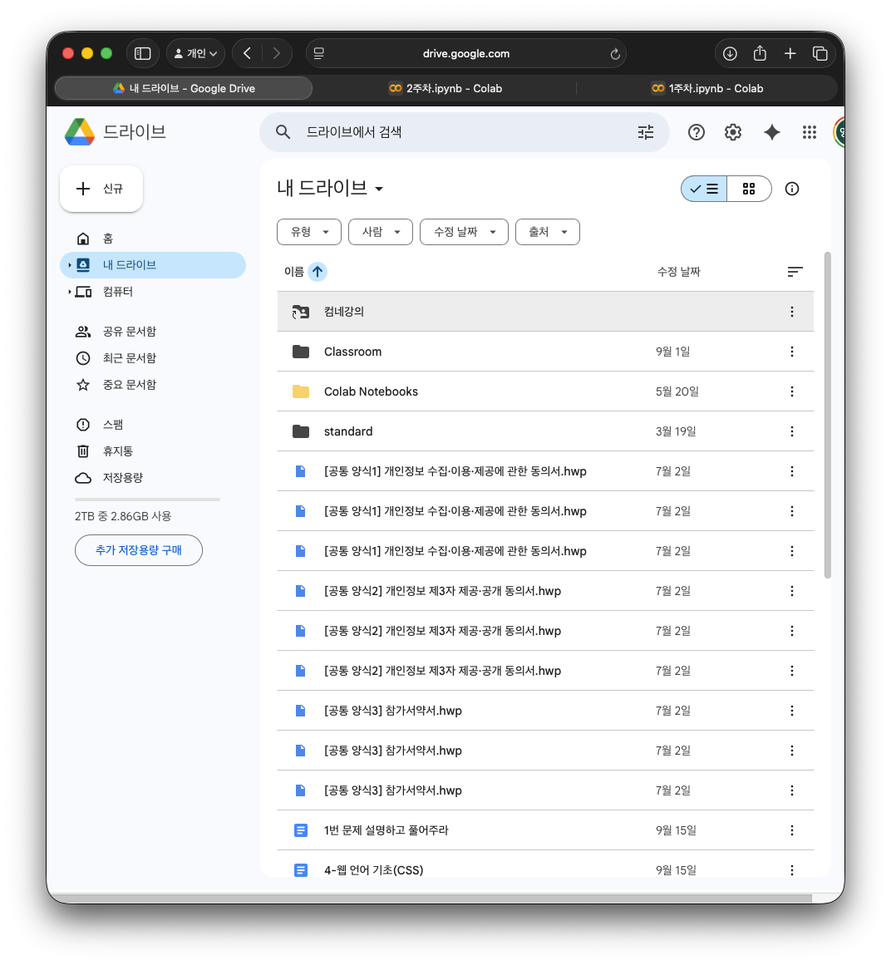
구글 드라이브 -> 폴더 생성

Slide 5
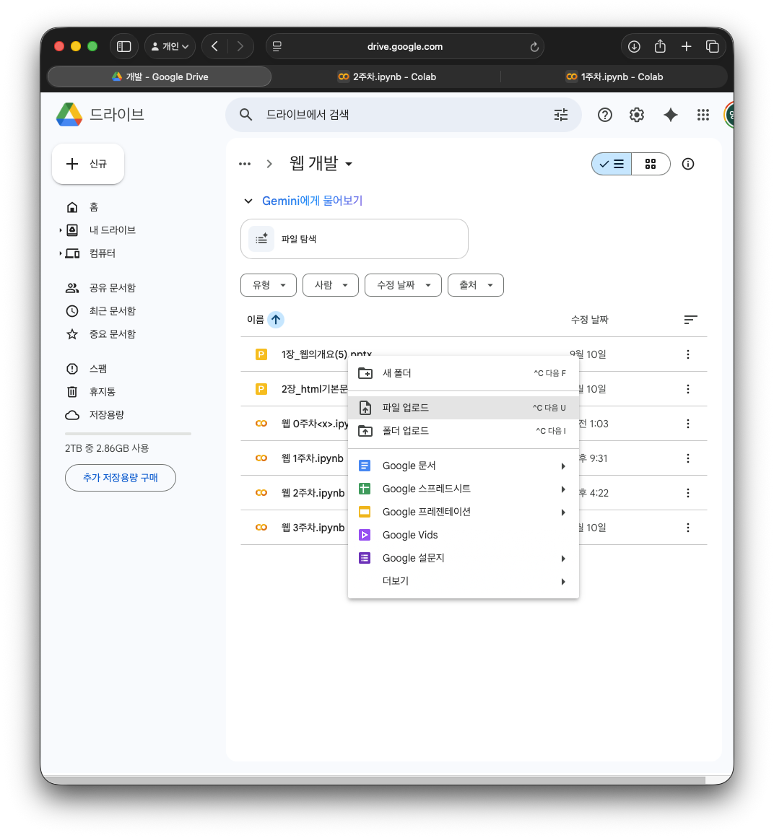
마우스 우클릭
-> 파일 업로드
-> 스터디 파일 클릭

Slide 6
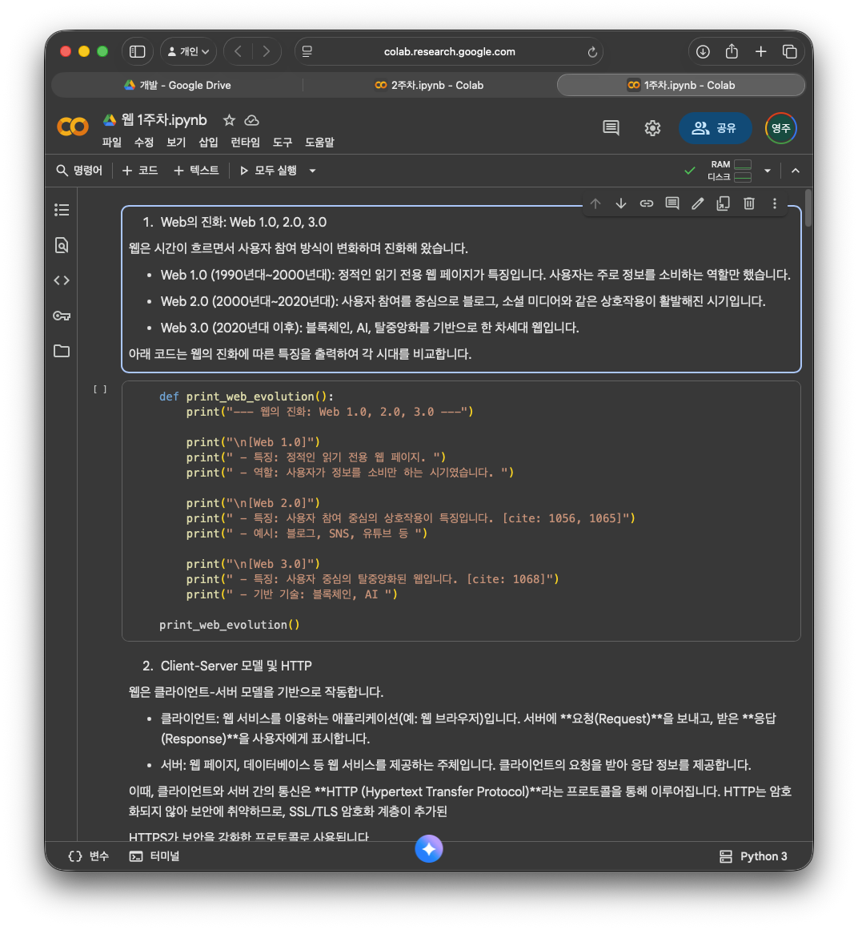
ipynb파일 열기

Slide 7
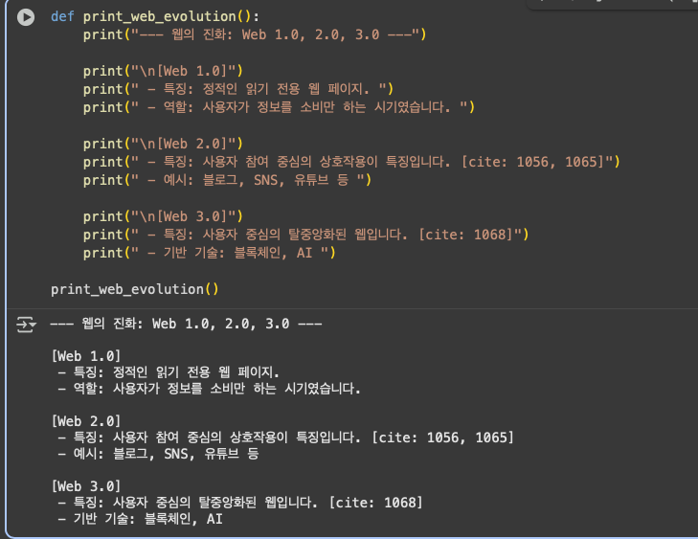
실행 결과
코드 실행 부분

